Slide 1

课程内容
每特教育/蚂蚁教育-上海每特教育科技有限公司
ActiveMQ消息中间件
课题
每特教育|蚂蚁课堂Java高端分布式、微服务IT培训。 培训内容:分布式、微服务、高可用、高并发、并发编程、JVM、性能调优、真实企业实际项目等。
主讲老师:97后Java架构师-蚂蚁课堂创始人-余胜军
余老师微信号:yushengjun644 QQ:644064779或者 1051546329
官方粉丝群: 193086273

Slide 2
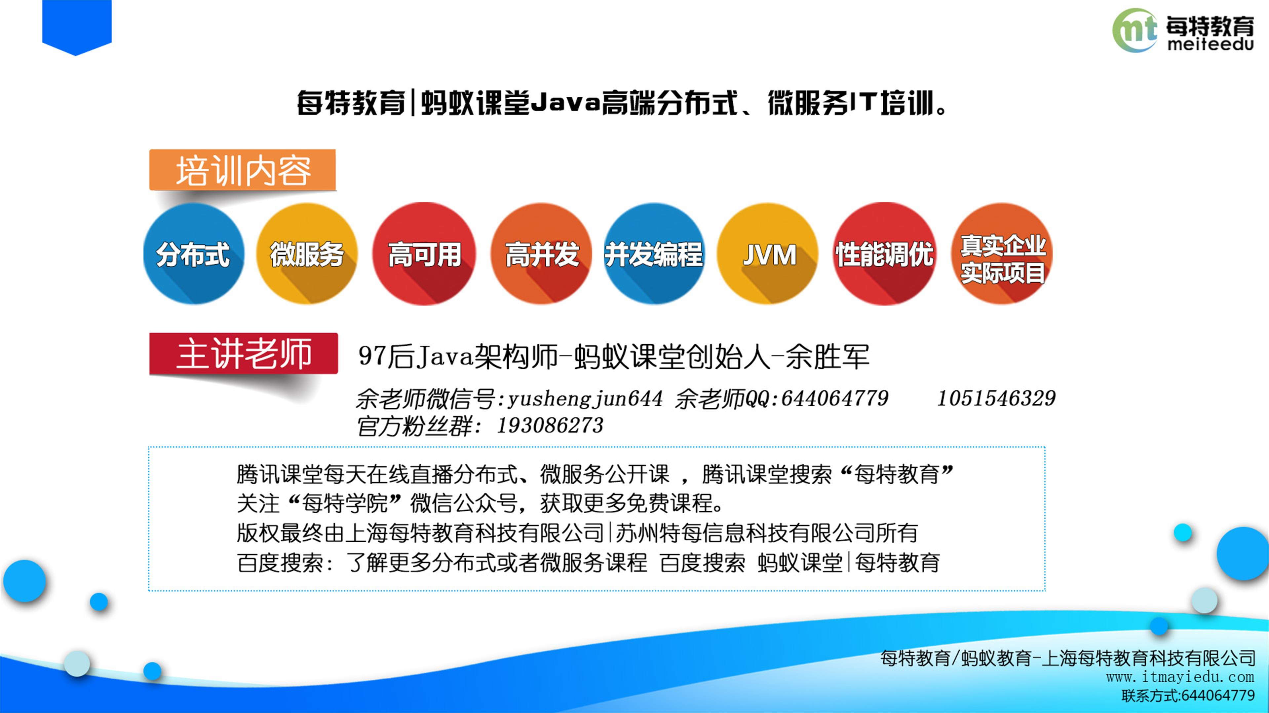
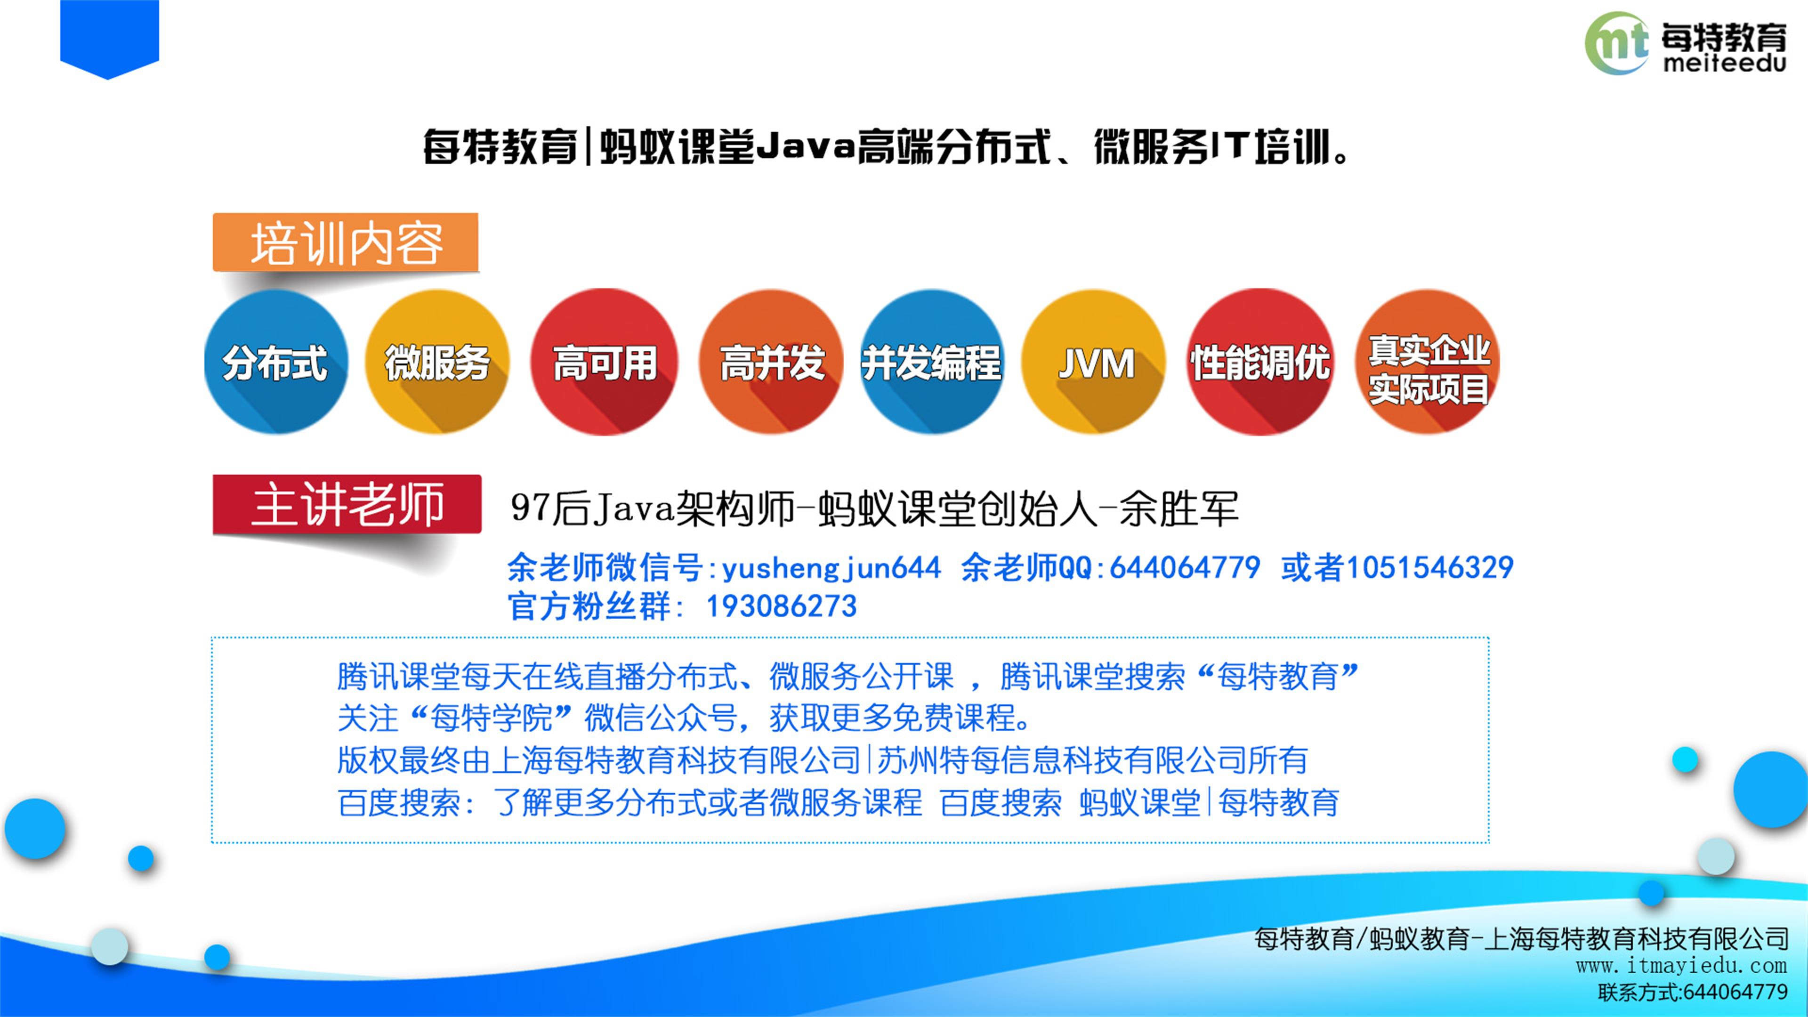
品牌模版
品牌模版
内容页
1.提炼小标题
点击此处输入文本内容。击此处输入文本内容。点击此处输入文本内容。击此处输入文本内容。点击此处输入文本内容。击此处输入文本内容。
2.提炼小标题
点击此处输入文本内容。击此处输入文本内容。点击此处输入文本内容。击此处输入文本内容。点击此处输入文本内容。击此处输入文本内容。
3.提炼小标题
点击此处输入文本内容。击此处输入文本内容。点击此处输入文本内容。击此处输入文本内容。点击此处输入文本内容。击此处输入文本内容。
每特教育/蚂蚁教育-上海每特教育科技有限公司

Slide 3


个人简介
余胜军，男，1997年出生，蚂蚁课堂创始人&97后互联网创业者，创办了上海每特教育科技有限公司，其公司产品是主要培训Java架构师培训。
18岁的时候担任主力Java研发、项目Leader、年薪税后高达22万左右，同年18岁创办了蚂蚁课堂-在线教育平台。
18岁的时候通过自己第一桶金，给自己父母在武汉市买了一套数百万的房子。
19岁的时候创办了-上海每特教育科技有限公司 定位软件行业分布式微服务培训。
20岁的时候在线直播Java分布式和微服务培训课程，年收入300万元。
20岁的时候创办了人生第二家公司-苏州特每信息科技有限公司，其注册资本1000万元。
内容页
1.提炼小标题
点击此处输入文本内容。击此处输入文本内容。点击此处输入文本内容。击此处输入文本内容。点击此处输入文本内容。击此处输入文本内容。
2.提炼小标题
点击此处输入文本内容。击此处输入文本内容。点击此处输入文本内容。击此处输入文本内容。点击此处输入文本内容。击此处输入文本内容。
3.提炼小标题
点击此处输入文本内容。击此处输入文本内容。点击此处输入文本内容。击此处输入文本内容。点击此处输入文本内容。击此处输入文本内容。
余老师联系方式:QQ:644064779 微信:yushengjun644
每特教育/蚂蚁教育-上海每特教育科技有限公司

Slide 4

课程内容
1.ActiveMQ持久化机制
2.ActiveMQJMS可靠消息机制
3.SpringBoot整合ActiveMQ实现发布订阅与点对点
4.使用ActiveMQ消息中间方式发送邮件
内容页
1.提炼小标题
点击此处输入文本内容。击此处输入文本内容。点击此处输入文本内容。击此处输入文本内容。点击此处输入文本内容。击此处输入文本内容。
2.提炼小标题
点击此处输入文本内容。击此处输入文本内容。点击此处输入文本内容。击此处输入文本内容。点击此处输入文本内容。击此处输入文本内容。
3.提炼小标题
点击此处输入文本内容。击此处输入文本内容。点击此处输入文本内容。击此处输入文本内容。点击此处输入文本内容。击此处输入文本内容。
每特教育/蚂蚁教育-上海每特教育科技有限公司

Slide 5
消息中间件产生的背景
内容页
1.在网络通讯中，Http请求默认采用同步请求方式，基于请求与响应模式
2.在客户端与服务器进行通讯时，客户端调用服务端接口后，必须等待服务端完成处理后返回结果给客户端才能继续执行，这种情况属于同步调用方式。
3.如果服务器端发生网络延迟、不可达的情况，可能客户端也会受到影响。
画图演示该场景。
1.提炼小标题
点击此处输入文本内容。击此处输入文本内容。点击此处输入文本内容。击此处输入文本内容。点击此处输入文本内容。击此处输入文本内容。
2.提炼小标题
点击此处输入文本内容。击此处输入文本内容。点击此处输入文本内容。击此处输入文本内容。点击此处输入文本内容。击此处输入文本内容。
3.提炼小标题
点击此处输入文本内容。击此处输入文本内容。点击此处输入文本内容。击此处输入文本内容。点击此处输入文本内容。击此处输入文本内容。
每特教育/蚂蚁教育-上海每特教育科技有限公司

Slide 6
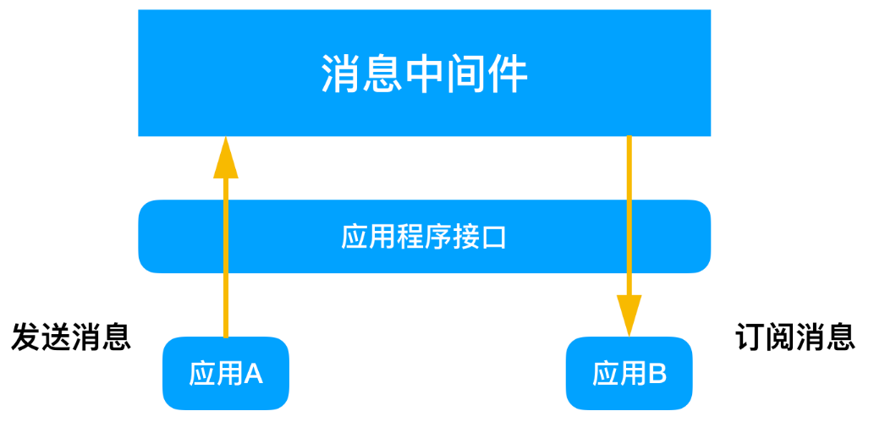
消息中间件概述
内容页
消息队列中间件是分布式系统中重要的组件，主要解决应用解耦，异步消息，流量削锋等问题，实现高性能，高可用，可伸缩和最终一致性架构。目前使用较多的消息队列有ActiveMQ，RabbitMQ，ZeroMQ，Kafka，MetaMQ，RocketMQ
1.提炼小标题
点击此处输入文本内容。击此处输入文本内容。点击此处输入文本内容。击此处输入文本内容。点击此处输入文本内容。击此处输入文本内容。
2.提炼小标题
点击此处输入文本内容。击此处输入文本内容。点击此处输入文本内容。击此处输入文本内容。点击此处输入文本内容。击此处输入文本内容。
3.提炼小标题
点击此处输入文本内容。击此处输入文本内容。点击此处输入文本内容。击此处输入文本内容。点击此处输入文本内容。击此处输入文本内容。
每特教育/蚂蚁教育-上海每特教育科技有限公司

Slide 7
初始JMS概念
内容页
什么是JMS规范
Java消息服务（Java Message Service），是一个Java平台中面向消息中间件的API
角色划分
1.提供者： 实现JMS规范的消息中间件服务器 (存放消息容器)
2.客户端：发送或接收消息的应用程序
3.生产者/发布者： 创建并发送消息的客户端（向消息容器存放消息）
4.消费者/订阅者：接收并处理消息的客户端
5.消息：应用程序之间传递的数据内容
6.消息模式：在客户端之间传递消息的方式，JMS中定义了主题和队列两种模式
点对点与发布订阅模式。
1.提炼小标题
点击此处输入文本内容。击此处输入文本内容。点击此处输入文本内容。击此处输入文本内容。点击此处输入文本内容。击此处输入文本内容。
2.提炼小标题
点击此处输入文本内容。击此处输入文本内容。点击此处输入文本内容。击此处输入文本内容。点击此处输入文本内容。击此处输入文本内容。
3.提炼小标题
点击此处输入文本内容。击此处输入文本内容。点击此处输入文本内容。击此处输入文本内容。点击此处输入文本内容。击此处输入文本内容。
每特教育/蚂蚁教育-上海每特教育科技有限公司

Slide 8
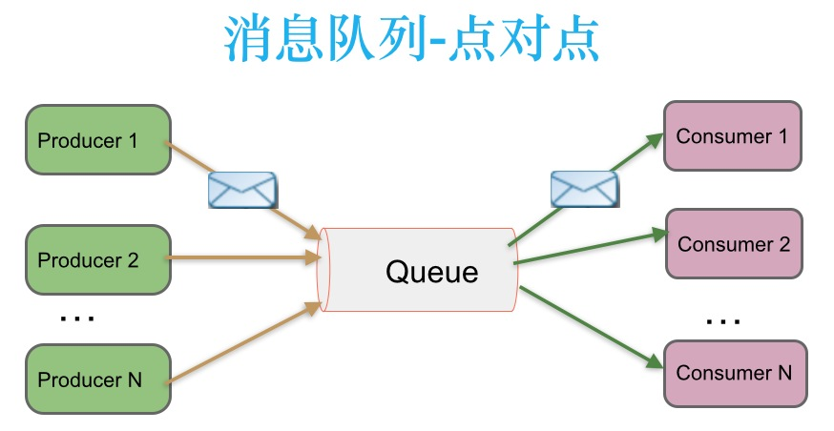
点对点通讯
内容页
1.提炼小标题
点击此处输入文本内容。击此处输入文本内容。点击此处输入文本内容。击此处输入文本内容。点击此处输入文本内容。击此处输入文本内容。
2.提炼小标题
点击此处输入文本内容。击此处输入文本内容。点击此处输入文本内容。击此处输入文本内容。点击此处输入文本内容。击此处输入文本内容。
3.提炼小标题
点击此处输入文本内容。击此处输入文本内容。点击此处输入文本内容。击此处输入文本内容。点击此处输入文本内容。击此处输入文本内容。
1.生产者发送一条消息到queue，只有一个消费者能收到。
2.特性:
生产者和消费者
队列中的消息只能被一个消息费者消息
消费者可以随时消费队列中的消息
一对一 p2p 点对点模式
每特教育/蚂蚁教育-上海每特教育科技有限公司

Slide 9
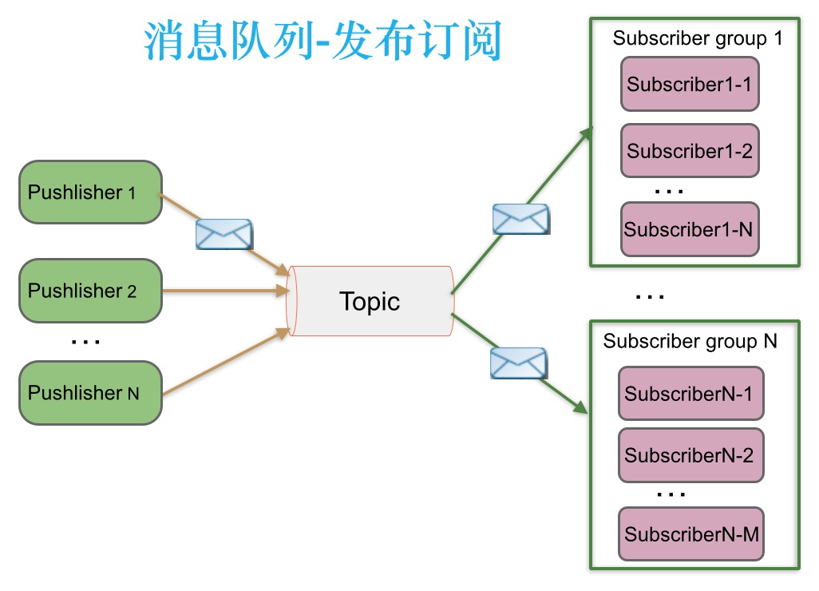
发布与订阅
内容页
1.提炼小标题
点击此处输入文本内容。击此处输入文本内容。点击此处输入文本内容。击此处输入文本内容。点击此处输入文本内容。击此处输入文本内容。
2.提炼小标题
点击此处输入文本内容。击此处输入文本内容。点击此处输入文本内容。击此处输入文本内容。点击此处输入文本内容。击此处输入文本内容。
3.提炼小标题
点击此处输入文本内容。击此处输入文本内容。点击此处输入文本内容。击此处输入文本内容。点击此处输入文本内容。击此处输入文本内容。
1.发布者发送到topic的消息，只有订阅了topic的订阅者才会收到消息
2.特性:
客户端包括发布者和订阅者
主题中的消息被所有订阅者消息
消费者不能消费订阅之前就发送到主题中的消息
每特教育/蚂蚁教育-上海每特教育科技有限公司

Slide 10
消息中间件应用场景
内容页
1.提炼小标题
点击此处输入文本内容。击此处输入文本内容。点击此处输入文本内容。击此处输入文本内容。点击此处输入文本内容。击此处输入文本内容。
2.提炼小标题
点击此处输入文本内容。击此处输入文本内容。点击此处输入文本内容。击此处输入文本内容。点击此处输入文本内容。击此处输入文本内容。
3.提炼小标题
点击此处输入文本内容。击此处输入文本内容。点击此处输入文本内容。击此处输入文本内容。点击此处输入文本内容。击此处输入文本内容。
1.发布者发送到topic的消息，只有订阅了topic的订阅者才会收到消息
2.特性:
客户端包括发布者和订阅者
主题中的消息被所有订阅者消息
消费者不能消费订阅之前就发送到主题中的消息
发布订阅与点对点通讯方式区别： 点对点 只能保证一个消费者进行消费 一对一
发布订阅 只要集群服务订阅该主题都会受收到消息 一对多
每特教育/蚂蚁教育-上海每特教育科技有限公司

Slide 11
消息队列应用场景
内容页
1.提炼小标题
点击此处输入文本内容。击此处输入文本内容。点击此处输入文本内容。击此处输入文本内容。点击此处输入文本内容。击此处输入文本内容。
2.提炼小标题
点击此处输入文本内容。击此处输入文本内容。点击此处输入文本内容。击此处输入文本内容。点击此处输入文本内容。击此处输入文本内容。
3.提炼小标题
点击此处输入文本内容。击此处输入文本内容。点击此处输入文本内容。击此处输入文本内容。点击此处输入文本内容。击此处输入文本内容。
以下介绍消息队列在实际应用中常用的使用场景。
1.异步处理
2.应用解耦
3.流量削锋
4.消息通讯
每特教育/蚂蚁教育-上海每特教育科技有限公司

Slide 12
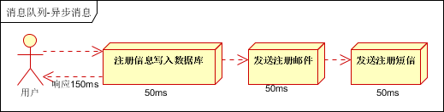
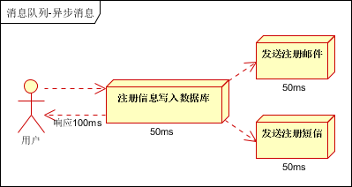
消息队列应用场景-异步处理上
异步处理
场景说明：用户注册后，需要发注册邮件和注册短信。传统的做法有两种 1.串行的方式2.并行方式
a、串行方式：将注册信息写入数据库成功后，发送注册邮件，再发送注册短信。以上三个任务全部完成后，返回给客户端。
内容页
1.提炼小标题
点击此处输入文本内容。击此处输入文本内容。点击此处输入文本内容。击此处输入文本内容。点击此处输入文本内容。击此处输入文本内容。
2.提炼小标题
点击此处输入文本内容。击此处输入文本内容。点击此处输入文本内容。击此处输入文本内容。点击此处输入文本内容。击此处输入文本内容。
3.提炼小标题
点击此处输入文本内容。击此处输入文本内容。点击此处输入文本内容。击此处输入文本内容。点击此处输入文本内容。击此处输入文本内容。
并行方式：将注册信息写入数据库成功后，发送注册邮件的同时，发送注册短信。以上三个任务完成后，返回给客户端。与串行的差别是，并行的方式可以提高处理的时间
每特教育/蚂蚁教育-上海每特教育科技有限公司

Slide 13
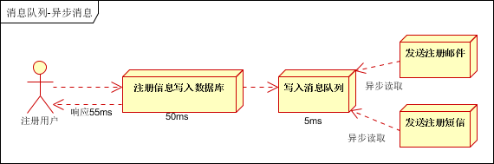
消息队列应用场景-异步处理下
引入消息队列，将不是必须的业务逻辑，异步处理。改造后的架构如下：
内容页
1.提炼小标题
点击此处输入文本内容。击此处输入文本内容。点击此处输入文本内容。击此处输入文本内容。点击此处输入文本内容。击此处输入文本内容。
2.提炼小标题
点击此处输入文本内容。击此处输入文本内容。点击此处输入文本内容。击此处输入文本内容。点击此处输入文本内容。击此处输入文本内容。
3.提炼小标题
点击此处输入文本内容。击此处输入文本内容。点击此处输入文本内容。击此处输入文本内容。点击此处输入文本内容。击此处输入文本内容。
按照以上约定，用户的响应时间相当于是注册信息写入数据库的时间，也就是50毫秒。注册邮件，发送短信写入消息队列后，直接返回，因此写入消息队列的速度很快，基本可以忽略，因此用户的响应时间可能是50毫秒。因此架构改变后，系统的吞吐量提高到每秒20 QPS。比串行提高了3倍，比并行提高了两倍。
每特教育/蚂蚁教育-上海每特教育科技有限公司

Slide 14
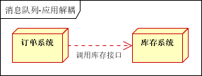
消息队列应用场景-应用解耦上
内容页
1.提炼小标题
点击此处输入文本内容。击此处输入文本内容。点击此处输入文本内容。击此处输入文本内容。点击此处输入文本内容。击此处输入文本内容。
2.提炼小标题
点击此处输入文本内容。击此处输入文本内容。点击此处输入文本内容。击此处输入文本内容。点击此处输入文本内容。击此处输入文本内容。
3.提炼小标题
点击此处输入文本内容。击此处输入文本内容。点击此处输入文本内容。击此处输入文本内容。点击此处输入文本内容。击此处输入文本内容。
场景说明：用户下单后，订单系统需要通知库存系统。传统的做法是，订单系统调用库存系统的接口。如下图：
传统模式的缺点：假如库存系统无法访问，则订单减库存将失败，从而导致订单失败，订单系统与库存系统耦合
耗时时间接口 统一采用MQ推送 不建议才同步方式
每特教育/蚂蚁教育-上海每特教育科技有限公司

Slide 15
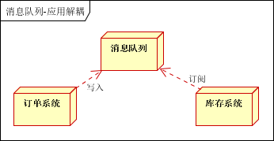
消息队列应用场景-应用解耦下
内容页
如何解决以上问题呢？引入应用消息队列后的方案，如下图：
1.提炼小标题
点击此处输入文本内容。击此处输入文本内容。点击此处输入文本内容。击此处输入文本内容。点击此处输入文本内容。击此处输入文本内容。
2.提炼小标题
点击此处输入文本内容。击此处输入文本内容。点击此处输入文本内容。击此处输入文本内容。点击此处输入文本内容。击此处输入文本内容。
3.提炼小标题
点击此处输入文本内容。击此处输入文本内容。点击此处输入文本内容。击此处输入文本内容。点击此处输入文本内容。击此处输入文本内容。
订单系统：用户下单后，订单系统完成持久化处理，将消息写入消息队列，返回用户订单下单成功
库存系统：订阅下单的消息，采用拉/推的方式，获取下单信息，库存系统根据下单信息，进行库存操作
假如：在下单时库存系统不能正常使用。也不影响正常下单，因为下单后，订单系统写入消息队列就不再关心其他的后续操作了。实现订单系统与库存系统的应用解耦
每特教育/蚂蚁教育-上海每特教育科技有限公司

Slide 16
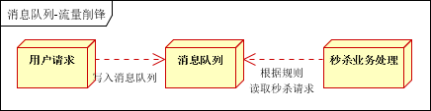
消息队列应用场景-流量削峰
内容页
流量削锋也是消息队列中的常用场景，一般在秒杀或团抢活动中使用广泛。
应用场景：秒杀活动，一般会因为流量过大，导致流量暴增，应用挂掉。为解决这个问题，一般需要在应用前端加入消息队列。
a、可以控制活动的人数
b、可以缓解短时间内高流量压垮应用
1.提炼小标题
点击此处输入文本内容。击此处输入文本内容。点击此处输入文本内容。击此处输入文本内容。点击此处输入文本内容。击此处输入文本内容。
2.提炼小标题
点击此处输入文本内容。击此处输入文本内容。点击此处输入文本内容。击此处输入文本内容。点击此处输入文本内容。击此处输入文本内容。
3.提炼小标题
点击此处输入文本内容。击此处输入文本内容。点击此处输入文本内容。击此处输入文本内容。点击此处输入文本内容。击此处输入文本内容。
用户的请求，服务器接收后，首先写入消息队列。假如消息队列长度超过最大数量，则直接抛弃用户请求或跳转到错误页面。
秒杀业务根据消息队列中的请求信息，再做后续处理
秒杀如何实现核心Redis+MQ+服务保护机制（服务降级、隔离、熔断）+服务限流+图形验证+token
每特教育/蚂蚁教育-上海每特教育科技有限公司

Slide 17
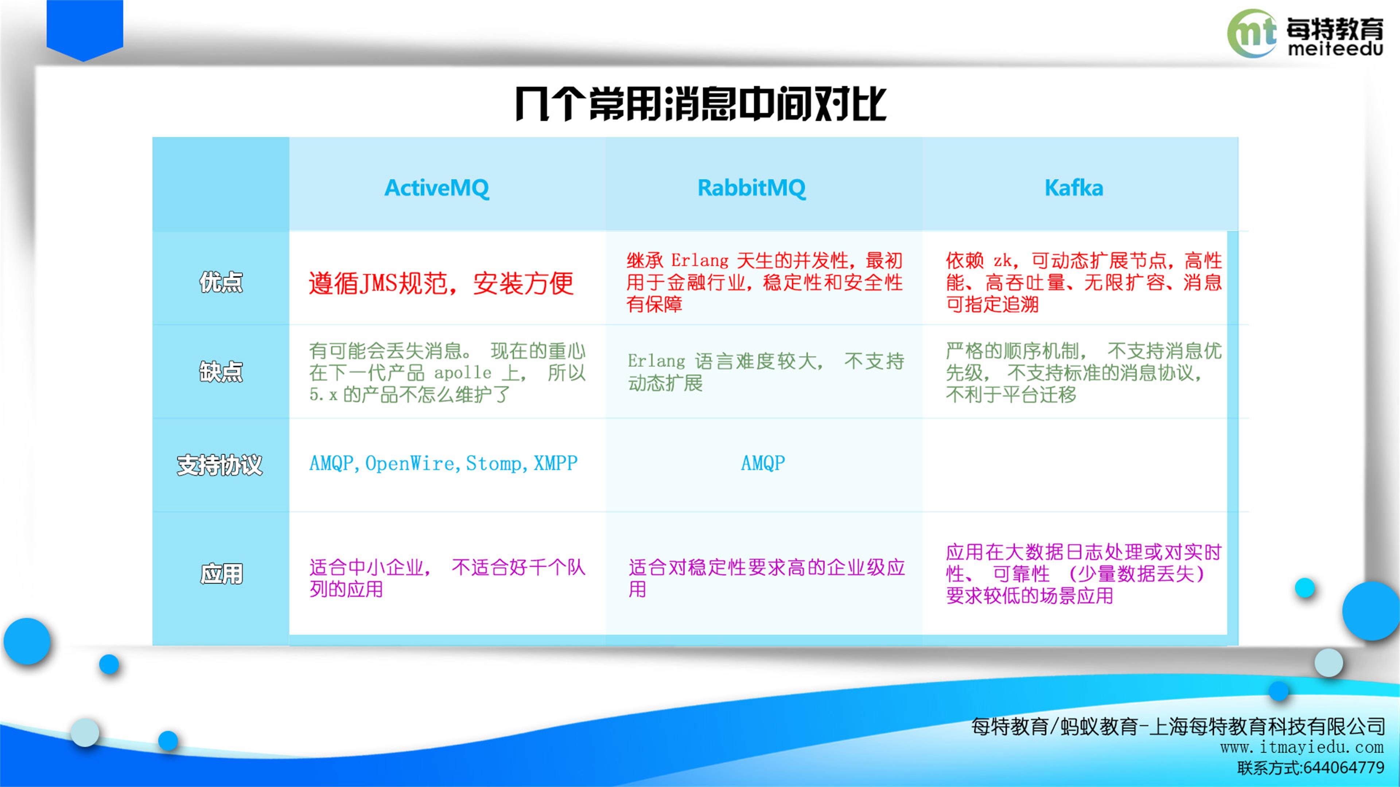
内容页
1.提炼小标题
点击此处输入文本内容。击此处输入文本内容。点击此处输入文本内容。击此处输入文本内容。点击此处输入文本内容。击此处输入文本内容。
2.提炼小标题
点击此处输入文本内容。击此处输入文本内容。点击此处输入文本内容。击此处输入文本内容。点击此处输入文本内容。击此处输入文本内容。
3.提炼小标题
点击此处输入文本内容。击此处输入文本内容。点击此处输入文本内容。击此处输入文本内容。点击此处输入文本内容。击此处输入文本内容。
每特教育/蚂蚁教育-上海每特教育科技有限公司

Slide 18
window下 ActiveMQ安装
内容页
1.下载ActiveMQ
去官方网站下载：http://activemq.apache.org/activemq-5152-release.html
2.运行ActiveMQ
解压缩apache-activemq-5.5.1-bin.zip到C盘，然后双击C:\apache-activemq-5.15.2\bin\win64\activemq.bat运行ActiveMQ程序。
启动ActiveMQ以后，登陆：http://localhost:8161/admin/，进入管理界面。
用户名与密码均为：admin
点对点方式中 消费者集群默认采用均摊方式
发布订阅模式 需要先订阅，才能获取消息（实时模式）分组模式
1.提炼小标题
点击此处输入文本内容。击此处输入文本内容。点击此处输入文本内容。击此处输入文本内容。点击此处输入文本内容。击此处输入文本内容。
2.提炼小标题
点击此处输入文本内容。击此处输入文本内容。点击此处输入文本内容。击此处输入文本内容。点击此处输入文本内容。击此处输入文本内容。
3.提炼小标题
点击此处输入文本内容。击此处输入文本内容。点击此处输入文本内容。击此处输入文本内容。点击此处输入文本内容。击此处输入文本内容。
每特教育/蚂蚁教育-上海每特教育科技有限公司

Slide 19
JMS可靠消息机制-消息确认机制
内容页
JMS消息只有在被确认之后，才认为已经被成功的消费了，消息的成功消费通常包含三个阶段：客户接收消息，客户处理消息和消息被确认
在事务性会话中，当一个事务被提交的时候，确认自动发生。在非事务性会话中，消息何时被确认取决于创建会话时的应答模式。改参数有三个可选值
① Session.AUTO_ACKNOWLEDGE：当客户成功的从receive方法返回的时候，或者从MessageListener.onMessage方法成功返回的时候，会话自动确认客户收到的消息。
②Session.CLIENT_ACKNOWLEDGE:客户通过调用消息的acknowledge方法确认消息。需要注意的是，在这种模式中，确认是在会话层上进行，确认一个被消费的消息，将自动确认所有已被会话消费的消息。例如，如果一个消息消费者消费了10个消息，然后确认第5个消息，那么所有10个消息都被确认。
③Session.DUPS_ACKNOWLEDGE:该选择只是会话迟钝的确认消息的提交。如果JMS Provider失败，那么可能会导致一些重复的消息。如果是重复的消息，那么JMS provider必须把消息头的JMSRedelivered字段设置为true
1.提炼小标题
点击此处输入文本内容。击此处输入文本内容。点击此处输入文本内容。击此处输入文本内容。点击此处输入文本内容。击此处输入文本内容。
2.提炼小标题
点击此处输入文本内容。击此处输入文本内容。点击此处输入文本内容。击此处输入文本内容。点击此处输入文本内容。击此处输入文本内容。
3.提炼小标题
点击此处输入文本内容。击此处输入文本内容。点击此处输入文本内容。击此处输入文本内容。点击此处输入文本内容。击此处输入文本内容。
每特教育/蚂蚁教育-上海每特教育科技有限公司

Slide 20
ActiveMQ消息数据持久化问题提出
内容页
场景问题：服务器断电重启，未被消费的消息是否会在重启之后被继续消费？
两种选择：非持久性模式/持久性模式
非持久性模式： 服务器断电(关闭)之后，使用非持久性模式时，没有被消费的消息不会继续消费全部丢失；
程序会报一个连接关闭异常停止运行，继续启动服务器运行程序，不会接收任何消息。
持久性模式： 服务器断电(关闭)后，使用持久性模式时，没有被消费的消息会继续消费；
程序也会报连接关闭异常，但再次启动服务器和程序后，接收方还能继续原来的消息再次接收。
PERSISTENT：指示JMS provider持久保存消息，以保证消息不会因为JMS provider的失败而丢失
NON_PERSISTENT:不要求JMS provider持久保存消息
// 设置消息持久化
producer.setDeliveryMode(DeliveryMode.PERSISTENT);
1.提炼小标题
点击此处输入文本内容。击此处输入文本内容。点击此处输入文本内容。击此处输入文本内容。点击此处输入文本内容。击此处输入文本内容。
2.提炼小标题
点击此处输入文本内容。击此处输入文本内容。点击此处输入文本内容。击此处输入文本内容。点击此处输入文本内容。击此处输入文本内容。
3.提炼小标题
点击此处输入文本内容。击此处输入文本内容。点击此处输入文本内容。击此处输入文本内容。点击此处输入文本内容。击此处输入文本内容。
每特教育/蚂蚁教育-上海每特教育科技有限公司

Slide 21
使用ActiveMQ异步发送邮件信息
内容页
整合Eamil实现异步发送邮件信息
采用136邮件接口
相关账号密码信息
yushengjun6442018@163.com
15527339672w
授权码yushengjun644
注意:163邮件需要开通pop3协议，发送内容不能带广告内容，否则会被163进行拦截。
1.提炼小标题
点击此处输入文本内容。击此处输入文本内容。点击此处输入文本内容。击此处输入文本内容。点击此处输入文本内容。击此处输入文本内容。
2.提炼小标题
点击此处输入文本内容。击此处输入文本内容。点击此处输入文本内容。击此处输入文本内容。点击此处输入文本内容。击此处输入文本内容。
3.提炼小标题
点击此处输入文本内容。击此处输入文本内容。点击此处输入文本内容。击此处输入文本内容。点击此处输入文本内容。击此处输入文本内容。
每特教育/蚂蚁教育-上海每特教育科技有限公司

Slide 22
课程咨询
内容页
课 程 资 料 联 系：小微老师 QQ:483966038
课 程 报 名 咨 询：安妮老师 QQ:2721395193
微 信: yushengjun644
有任何疑问,可以加余老师 QQ:644064779 微信:yushengjun644
每 特 官 方 粉 丝 群: 193086273
每周 1 2 4 6 晚上20:30-22:30
内部课现在学费5399 抽取优惠券可以优惠 500-1600元不等
支持蚂蚁课堂花呗、信用卡、京东白条
终生免费学习
今天花呗报名培训可以优惠200元
1.提炼小标题
点击此处输入文本内容。击此处输入文本内容。点击此处输入文本内容。击此处输入文本内容。点击此处输入文本内容。击此处输入文本内容。
2.提炼小标题
点击此处输入文本内容。击此处输入文本内容。点击此处输入文本内容。击此处输入文本内容。点击此处输入文本内容。击此处输入文本内容。
3.提炼小标题
点击此处输入文本内容。击此处输入文本内容。点击此处输入文本内容。击此处输入文本内容。点击此处输入文本内容。击此处输入文本内容。
每特教育/蚂蚁教育-上海每特教育科技有限公司

